Slide 1
关于P2P僵尸网络的检测与防御

Slide 2
·目录
简介
现状
论文预期
参考文献

Slide 3
·简介
僵尸网络：僵尸网络 Botnet 是指采用一种或多种传播手段，将大量主机感染bot程序（僵尸程序）病毒，从而在控制者和被感染主机之间所形成的一个可一对多控制的网络
P2P：结构化P2P网络具有分布式,无中心的特点,同时具有良好的可扩展性和自组织能力,能很好的适应异构网络

Slide 4
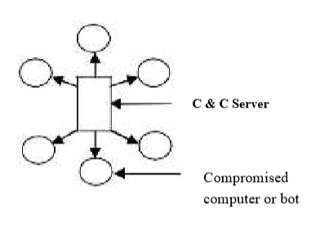
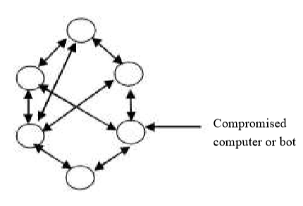
·简介
对比IRC僵尸网络与P2P僵尸网络
IRC僵尸网络
P2P僵尸网络

Slide 5
·简介
IRC僵尸网络局限性：
（1）单点失败:整个僵尸网络依赖于IRC服务器的中心控制,网络健壮性很差,关闭IRC服务器即可摧毁整个僵尸网络。
（2）规模受阻
（3）明文传播:由于IRC协议通过明文传输,流量比较容易检测,容易暴露中心控制服务器位置和网络活动信息

Slide 6
·简介
P2P僵尸网络的优势：
（1）隐蔽性
（2）可控性
（3）健壮性
......

Slide 7
·现状
对于P2P僵尸网络的检测：
1）基于客户端或主机的检测
基于客户端或主机的检测技术在主机上工作。他们的目标基本上是在受损的计算机上运行的机器人恶意软件。它们通过检查不同的客户端级取证来工作，例如：api调用、文件更改、应用程序和系统日志、活动进程、密钥日志、资源使用等。但是这些技术很容易被存在于受损计算机上的bot恶意软件检测到。为了隐藏bot活动，攻击者使用各种客户端级恢复技术，如rootkit能力和代码混淆，从而使客户端级检测变得更加困难

Slide 8
·现状
对于P2P僵尸网络的检测：
2）基于网络的检测
基于网络的检测技术是基于对网络流量的分析。这些技术通过分析僵尸网络生命周期不同阶段产生的网络流量来工作。
在这两种方法中，基于网络的检测技术更为可取。由于僵尸网络的操作，网络流量会产生一种模式。为了隐藏其存在，攻击者使用了许多基于网络的恢复技术，如快速流量、域流量、加密等，但是部署这些恢复技术也会产生可检测到的附加特征。

Slide 9
·现状
基于网络的检测
（1）基于特征的检测：每个僵尸网络都表现出一种独特的趋势或特征，即特征。基于特征的检测技术试图通过识别这些趋势或特征来识别僵尸网络
（2）基于异常的检测：这些检测技术基于机器人操作产生的网络流量异常，例如高延迟、高流量、异常端口上的流量、异常系统行为等
最突出的僵尸网络检测方法之一是基于使用机器学习技术识别由僵尸网络产生的网络流量

Slide 10
·现状
对于P2P僵尸网络的防御
1）index poisoning
大多数p2p僵尸网络利用p2p网络中的索引来实现其c&c机制，通过在p2p文件共享系统的索引中插入大量虚假记录。
借助蜜罐技术和逆向工程技术，防御者能够分析bot程序的行为，找出与botmaster命令相关的索引。由于用于命令分发的索引有限，p2p僵尸网络的C&C架构在某种意义上类似于传统的集中式僵尸网络。基于索引的p2p僵尸网络在逻辑上依赖于预定义的索引，就像传统的僵尸网络在物理上依赖于中心点或通信一样。无中心机构。所有节点均可在索引中插入记录。

Slide 11
·现状
对于P2P僵尸网络的防御
2）Sybil Defense
Sybil攻击是指利用社交网络中的少数节点控制多个虚假身份，从而利用这些身份控制或影响网络的大量正常节点的攻击方式。
P2P允许节点可以在没有身份验证的情况下加入网络
在非结构化p2p网络中，为了捕获更多的僵尸网络流量，防御者会将sybil设置为具有更重要角色的对等点，例如在Gnutella中将sybil节点设置为超级对等点，因为只有超级对等点才允许转发消息

Slide 12
·论文预期
综述性论文
了解关于P2P僵尸网络的发展现状以及最新的研究成果
了解关于P2P僵尸网络最新的检测与防御技术
对各类型检测防御算法进性比较

Slide 13
·参考文献
D. T. Ha, G. Yan, S. Eidenbenz and H. Q. Ngo, "On the effectiveness of structural detection and defense against P2P-based botnets," 2009 IEEE/IFIP International Conference on Dependable Systems & Networks, Lisbon, 2009, pp. 297-306.
L. Xiao-nan, L. Yang and Z. Hua, "Peer-to-Peer botnets: Analysis and defense," 2011 IEEE 3rd International Conference on Communication Software and Networks, Xi'an, 2011, pp. 140-143.
G. Sagirlar, B. Carminati and E. Ferrari, "AutoBotCatcher: Blockchain-Based P2P Botnet Detection for the Internet of Things," 2018 IEEE 4th International Conference on Collaboration and Internet Computing (CIC), Philadelphia, PA, 2018, pp. 1-8.
Ying Wang, Zhigang Jin and Wei Zhang, "Analysis of Botnet attack and defense technology," 2011 International Conference on Computer Science and Service System (CSSS), Nanjing, 2011, pp. 3021-3023.
W. Zhang, Y. Wang and X. Wang, "A Survey of Defense against P2P Botnets," 2014 IEEE 12th International Conference on Dependable, Autonomic and Secure Computing, Dalian, 2014, pp. 97-102.
H. Dhayal and J. Kumar, "Botnet and P2P Botnet Detection Strategies: A Review," 2018 International Conference on Communication and Signal Processing (ICCSP), Chennai, 2018, pp. 1077-1082.

Slide 14
Q&A

